Slide 1

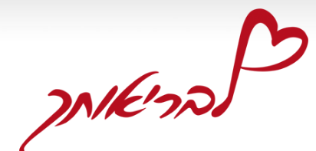


שדרוג לאפליקצייה
הנדסת תוכנה בשירות הקהילה

Slide 2

מעבר ממחשבון אינטרנטי לאפליקצית בריאות
תזונה
המלצות הבריאות שלך
קהילה
פעילות גופנית
פרופיל אישי
איתור שירותים
מדריך לקריאת תוצאות בדיקות דם

Slide 3
מחשבון גיל הלב
קיימת נוסחה לחישוב "הגיל האמיתי" של הלב
המשתנים: גיל, סך כולסטרול, HDL, לחץ דם סיסטולי בטיפול, לחץ דם סיסטולי שאיננו בטיפול, עישון, סוכרת.

Slide 4
מחשבון גיל הלב

Slide 5
הכנה לביקור רופא
טאב "קחי אותי איתך לרופא" הכולל צ'קליסט למילוי בבית
הכיני מראש רשימת סימפטומים, שאלות, תרופות וכו'
מקום לסכם את דברי הרופא, אולי אפילו הקלטת הוראותיו?
לפני שאת יוצאת- האם קיבלת מענה על השאלות שלך?
חיבור ליומן אישי, שליחת תזכורות

Slide 6
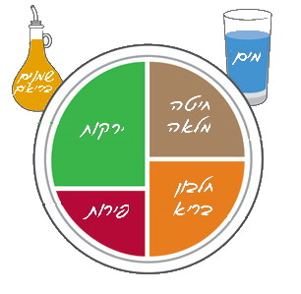
תזונה נכונה
התזונה המומלצת למניעת מחלות לב וסרטן מבוססת על התפריט הים תיכוני.
אינפוגרפיקה
לינק
דגנים מלאים
תפריטים לדוגמא
כללי תזונה נכונה
דגשים תזונתיים לגילך
כללי תזונה נכונה

Slide 7
Pop up windows when highlighted text is clicked
מנה= כוס פרי/ירק טרי, ½ כוס פרי/ירק מבושל, פרי/ירק אחד בגודל בינוני או ¾ כוס מיץ.
כגון: אורז מלא, לחם מלא, פסטה מחיטה מלאה, כוסמת, שיפון, שיבולת שועל
למען בריאות הלב שלך, נסי להקפיד על הכללים להלן:
הקפידי על אכילת ירקות ופירות, לפחות 5 מנות ביום, רצוי מסוגים וצבעים שונים.
אכלי דגנים מלאים בכל יום.
אכלי שתי מנות של קטניות בשבוע. כדאי לדעת ששילוב של קטניות ודגנים מהווה מקור טוב לחלבון.
אכלי מנה עד שתי מנות ביום של שומנים בריאים.
השתמשי בשמן זית לבישול ולתיבול סלט. השתמשי בשמן קנולה לצרכים אחרים (טיגון, או כאשר טעם שמן הזית אינו מתאים).
נסי לאכול מנת דג לפחות פעמיים בשבוע.
יש לצרוך עד שתי מנות מוצרי חלב דלי שומן ביום (עד 5%).
השתדלי להמעיט בצריכת בשר אדום, ויש להימנע מבשר מעובד. אם את אוכלת בשר, תבחרי בחלקים הפחות שומניים. מומלץ לאכול במקום הבשר: עוף, הודו, או דגים.
הגבילי את צריכת המלח, הממתקים והמתוקים
הימנעי משימוש במרגרינה או במוצרים המכילים שומן טראנס ושומן רווי.
כגון אבוקדו, טחינה, או חופן שקדים, אגוזי מלך, פיסטוקים, בוטנים או אגוזי קשיו- לא מומלחים
עדשים, אפונה, שעועית, חומוס ועוד
הוספת שמן זית לסלט משפרת ספיגה של ויטמינים מסיסי שומן חשובים שיש בירקות. שמן הזית אף עשיר בחומצה אולאית שנחשבת נוגדת קרישת דם ומפחיתה חימצון של כולסטרול רע. שמן הזית מתחמצן בטמפ' נמוכה יחסית ועל כן אינו בריא לטיגון מעל 200 מעלות.
כגון נקניקים ונקניקיות, תחליפי בשר.
הימנעי מחטיפים, מוצרים מוכנים כגון רטבים ואבקות מרק, שתייה ממותקת, ממתקים, עוגות ועוגיות עד כמה שניתן.
הדגים המומלצים לאכילה הם דגי ים כגון, סלמון, מקרל, הרינג וטונה.
כגון מזון מטוגן,
מאפים קנויים, בורקס

Slide 8
Pop up windows when highlighted text is clicked
הספיגה של ברזל שמקורו מהחי טובה יותר ממקור צמחי, לכן מומלץ לאכול מזונות מן החי- בעיקר בקר רזה והודו העשירים בברזל. דוגמאות למקורות צמחיות טובות: שעועית, עדשים, תרד, טופו. בנוסף, שלבו בכל ארוחה ירקות עשירים בויטמין C (כגון עגבניות) מכיוון שהוא משפר את הספיגה של ברזל מהצומח
ויטמין 12B חשוב מאוד בבניית החומר הגנטי והחלבונים בגוף. הוא נמצא במזונות מהחי כגון בשר, דגים, ביצים, ומוצרי חלב. חוסר וימטין 12B עלול לגרום לאנמיה, חולשה, כאבי ראש, בעיות בזיכרון ואפילו דיכאון.
צריכה נאותה של ברזל (18מ"ג) ויטמין B12 : 2.4 מ"ג ביום סיבים תזונתיים: ההמלצה הכללית למבוגרים היא 12 גרם סיבים לכל 1000 קלוריות כמות סידן יומית- 1000 מ"ג ליום כמות ויטמין D יומית- 400-800 יח' בינלאומיות ליום לפחות. מלח- ההמלצות בישראל לצריכת נתרן למבוגר היא כ- 1,500 מ"ג נתרן ליממה וגבול הצריכה המירבית הוא כ- 2,300 מ"ג ליממה, כמות שהיא שוות ערך לכ- 6 גרם מלח (כפית אחת) | 20-29
כנ"ל | 30-34
כנ"ל | 35-39
צריכה נאותה של ברזל (18מ"ג) ויטמין B12 : 2.4 מ"ג ביום סיבים תזונתיים: ההמלצה הכללית למבוגרים היא 12 גרם סיבים לכל 1000 קלוריות כמות סידן יומית- 1000 -1,500 מ"ג ליום כמות ויטמין D יומית- 400-800 יח' בינלאומיות ליום לפחות. מלח- ההמלצות בישראל לצריכת נתרן למבוגר היא כ- 1,500 מ"ג נתרן ליממה וגבול הצריכה המירבית הוא כ- 2,300 מ"ג ליממה, כמות שהיא שוות ערך לכ- 6 גרם מלח (כפית אחת) | 40-44
כנ"ל | 45-49
צריכה נאותה של ברזל (8מ"ג) ויטמין B12 : 2.4 מ"ג ביום סיבים תזונתיים: ההמלצה הכללית למבוגרים היא 12 גרם סיבים לכל 1000 קלוריות כמות סידן יומית- 1000 -1,500 מ"ג ליום כמות ויטמין D יומית- 400-800 יח' בינלאומיות ליום לפחות. נתרן- רצוי לצרוך עד 1,300 מ"ג | 50-59
כנ"ל | 60-64
סובין: 21 ג' ביום צריכה נאותה של ברזל (8מ"ג) ויטמין B12 : 2.4 מ"ג ביום הקפדה על שתיית נוזלים: 8-10 כוסות מים ביום נתרן- רצוי לצרוך עד 1,300 מ"ג ביום כמות סידן יומית- 1,200 מ"ג ליום כמות ויטמין D יומית- 800-1000 מ"ג יחידות בינלאומיות | 65+
הסידן חשוב מאוד לשמירה על מסת העצם ומניעת אוסטיאופורוזיס. הוא נמצא במוצרי חלב, ברוקולי, סרדינים ושקדים, טחינה, ועוד. במידה ותצרוכת הסידן מהמזון לא מספקת ניתן להיעזר בתוסף סידן.
צריכה גבוהה של נתרן/מלח מגבירה סיכון לפתח יתר לחץ דם, שבץ מוחי ומחלות לב. הפחיתו שימוש בתוספת מלח לבישולים וכן הגבילו את השימוש באבקות מרק, חמוצים, מזון מעובד, רטבים עתירי נתרן (סויה), חטיפים ופיצוחים מלוחים.
הסיבים נמצאים בירקות, פירות, קטניות ודגנים. כדאי לאכול דגני בוקר המכילים סובין, לאכול דגנים מלאים כמו: לחם מחיטה מלאה, לחם שיפון, אורז מלא, קטניות כמו: חומוס, פול ושעועית ולאכול פירות וירקות לא מקולפים.
ויטמין D חשוב לספיגה של סידן ושמירה על מסת העצם. המקורות הטבעיים לויטמין D הינם דגים שמנים ומוצרי חלב ובעיקר חשיפה לאור השמש. במידה ורמות הויטמין D נמוכות מומלץ לצרוך תוסף.

Slide 9
תפריט 1200 קלוריות
פרוסת לחם מקמח מלא/כוסמין + 3 כפות גבינה 5%+ סלט ירקות + 7 זיתים קטנים
או
יוגורט 1.5% + 2 כפות גרנולה + 6 חצאי אגוזים
ארוחת בוקר
פרי ( 2 קלמנטינות/תפוח עץ/תפוז/ תמר מג'הול)
+ 3 אגוזי מקדמיה או 7 שקדים
ארוחת ביניים
מנת חלבון: דג (פעמיים בשבוע) 2 יחידות פילה אמנון או עוף (2-3 פעמים בשבוע) או כוס קיטניות (חומוס/עדשים/שעועית)
+ 3 כפות אורז מלא/פסטה/קוסקוס
+ ירקות מבושלים או מוקפצים
+ סלט ירקות גדול + כפית שמן זית
ארוחת צהריים
פרוסת לחם מקמח מלא/כוסמין + כפית ריבה ללא תוספת סוכר
או
חטיף אנרגיה (עד 100 קלוריות)
+ פרי ( 2 קלמנטינות/תפוח עץ/תפוז/ תמר מג'הול)
ארוחת ביניים
2 פרוסות לחם קל
+ ביצה או 3 כפות גבינה 5% או ¾ קופסא טונה במים
+ סלט ירקות
ארוחת ערב

Slide 10
תפריט 1500 קלוריות
פרוסת לחם מקמח מלא/כוסמין + 3 כפות גבינה 5%+ סלט ירקות + 7 זיתים קטנים
או
יוגורט 1.5% + 2 כפות גרנולה + 6 חצאי אגוזים
ארוחת בוקר
פרוסת לחם מקמח מלא/כוסמין או 1 לחמניה קלה (עד 80 קלוריות) או 2 פרוסות לחם קל
+ כף טחינה או כף אבוקדו או כף ממרח חומוס
+ פרי ( 2 קלמנטינות/תפוח עץ/תפוז/ תמר מג'הול)
ארוחת ביניים
מנת חלבון: דג (פעמיים בשבוע) 2 יחידות פילה אמנון או עוף (2-3 פעמים בשבוע) או כוס קיטניות (חומוס/עדשים/שעועית)
+ 6 כפות אורז מלא/פסטה/קוסקוס או 2 תפוחי אדמה בינוניים
+ ירקות מבושלים או מוקפצים
+ סלט ירקות גדול + כפית שמן זית
ארוחת צהריים
פרוסת לחם מקמח מלא/כוסמין + כפית ריבה ללא תוספת סוכר
או
2 עוגיות ללא תוספת סוכר
+ פרי ( 2 קלמנטינות/תפוח עץ/תפוז/ תמר מג'הול)
ארוחת ביניים
פרוסת לחם מקמח מלא/כוסמין + פשטידת ירקות
+ ביצה או 3 כפות גבינה 5% או ¾ קופסא טונה במים
+ סלט ירקות + כפית שמן זית
ארוחת ערב

Slide 11
תפריט 1800 קלוריות
2 פרוסות לחם מקמח מלא/כוסמין + 50 גרם גבינה צפתית+ סלט ירקות + 7 זיתים קטנים
או
יוגורט 1.5% + 2 כפות גרנולה + 6 חצאי אגוזים
ארוחת בוקר
2 פרוסות לחם מלא/כוסמין או כוס ברנפלקס
+ יוגורט 1.5% או 3 כפות גבינה 5% או 4 פרוסות פסטרמה
+ פרי ( 2 קלמנטינות/תפוח עץ/תפוז/ תמר מג'הול)
+ 7 שקדים או 6 חצאי אגוז או 7 זיתים קטנים
ארוחת ביניים
מנת חלבון: דג (פעמיים בשבוע) 2 יחידות פילה אמנון או עוף (2-3 פעמים בשבוע) או כוס קיטניות (חומוס/עדשים/שעועית)
+ 6 כפות אורז מלא/פסטה/קוסקוס
+ ירקות מבושלים או מוקפצים
+ סלט ירקות גדול + כפית שמן זית
ארוחת צהריים
פרוסת לחם מקמח מלא/כוסמין + כפית ריבה ללא תוספת סוכר
או
2 עוגיות ללא תוספת סוכר
+ פרי ( 2 קלמנטינות/תפוח עץ/תפוז/ תמר מג'הול)
ארוחת ביניים
2 פרוסות לחם מקמח מלא/כוסמין + פשטידת ירקות
+ ביצה ו- 2 כפות גבינה 5%
+ סלט ירקות + כפית שמן זית
ארוחת ערב

Slide 12
תפריט 2100 קלוריות
2 פרוסות לחם מקמח מלא/כוסמין
+ 100 גרם גבינה צפתית או 2 כפות טונה בשמן או 6 כפות גבינה 5%
+ סלט ירקות + 7 זיתים קטנים
ארוחת בוקר
2 פרוסות לחם מלא/כוסמין או כוס ברנפלקס
+ יוגורט 1.5% או 3 כפות גבינה 5% או 4 פרוסות פסטרמה
+ פרי ( 2 קלמנטינות/תפוח עץ/תפוז/ תמר מג'הול)
+ 7 שקדים או 6 חצאי אגוז או 7 זיתים קטנים
ארוחת ביניים
מנת חלבון: דג (פעמיים בשבוע) 2 יחידות פילה אמנון או עוף (2-3 פעמים בשבוע) או כוס קיטניות (חומוס/עדשים/שעועית)
+ 6 כפות אורז מלא/פסטה/קוסקוס
+ ירקות מבושלים או מוקפצים
+ סלט ירקות גדול + כפית שמן זית
ארוחת צהריים
2 פרוסת לחם מקמח מלא/כוסמין + כפית ריבה ללא תוספת סוכר
או
4 עוגיות ללא תוספת סוכר
+ פרי ( 2 קלמנטינות/תפוח עץ/תפוז/ תמר מג'הול) + 7 שקדים
ארוחת ביניים
2 פרוסות לחם מקמח מלא/כוסמין + פשטידת ירקות
+ ביצה ו- 3 כפות גבינה 5%
+ סלט ירקות + כפית שמן זית
+פרי
ארוחת ערב

Slide 13
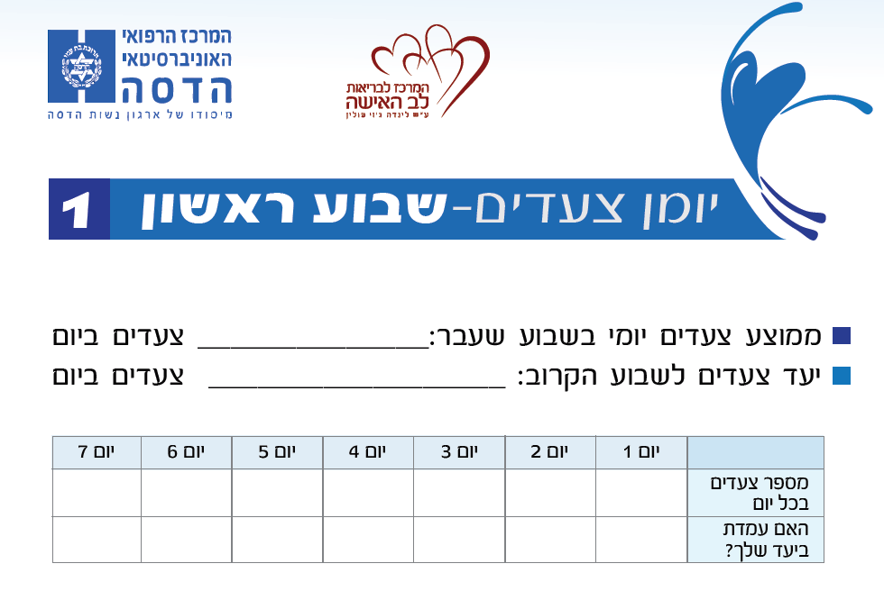
יומן אכילה
האם אפשרי להוסיף רכיב אינטרקטיבי?
יומן אכילה?
ציון עמידה בתפריט ים תיכוני לפי שאלון מובנה?
טבלת קביעת יעדים ועמידה בהם?

Slide 14
פעילות גופנית
תרגילים מומלצים
תזכורות
שילוב פדומטר

Slide 15
פעילות גופנית
סרטונים?
קביעת יעדים?
ארגונומיה?

Slide 16
קהילה
פלטפרומה לשיתוף מתכונים בריאים
תמונות ארוחות בריאות
קבוצות הליכה (יכול לעבוד לפי מיקום- מי הולכת עכשיו באיזור שלי?)
דיונים בנושא בריאות (דרושה הסרת אחריות שלנו)
פעם ב-X זמן- אנו מעלים מומחה מטעמנו לדיון?

Slide 17
אתגרים
תחזוקה- האפליקציה צריכה עדכון בהתאם למערכות ההפעלה המתעדכנות תדיר
הטמעת תזכורות ביומן- תדירות הבדיקות משתנה בהתאם לגיל, BMI וכו'- יתכן כי בין הזמן שהתזכורת תוטמע ועד שתופעל המצב ישתנה

